Slide 1
Machine Learning. Professional
otus.ru

Slide 2


Меня хорошо видно
&& слышно?

Slide 3

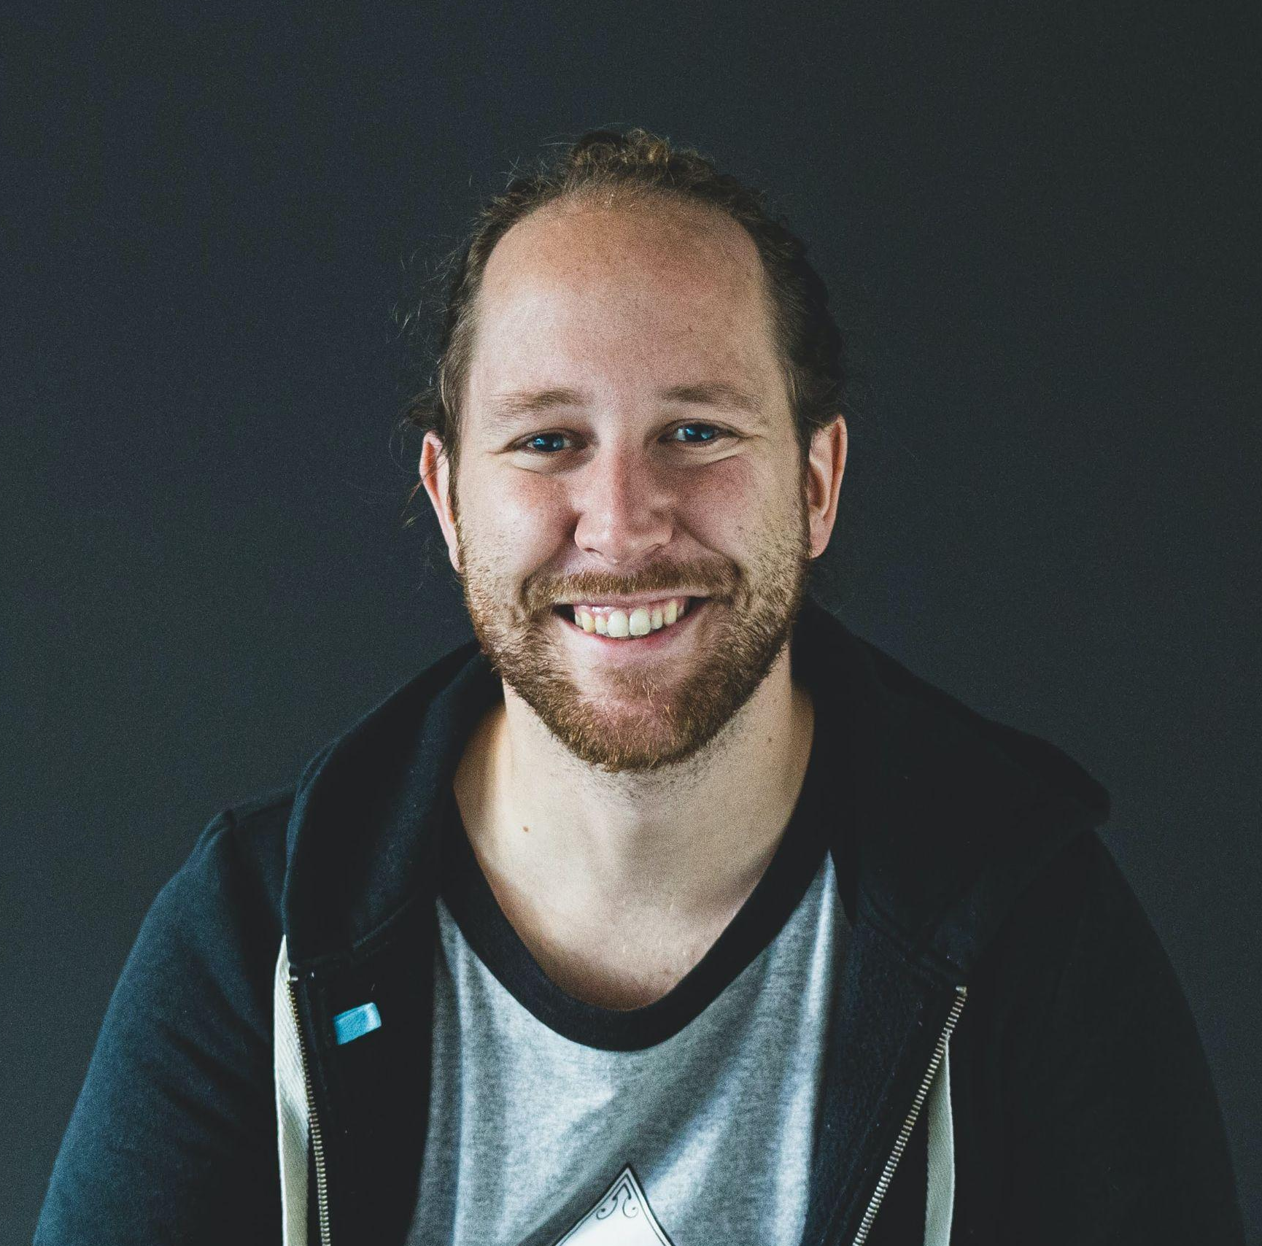
Защита проекта
Тема: “Совмещение ансамбля рекомендательных систем и прогнозирования продаж на основе анализа временных рядов для интернет-магазина.”
Подгорский Ростислав Леонидович

Slide 4
План защиты
Цели проекта
Что планировалось
Используемые технологии
Что получилось
Схемы/архитектура
Выводы

Slide 5
Цели проекта
1. | Освоить концепт гибридной системы
2. | Совместить рекомендательную систему и анализ временных рядов
3. | Освоить построение ансамблей моделей

Slide 6
Что планировалось
1. | Провести анализ временных рядов
2. | Сделать рекомендательную систему
3. | Собрать ансамбль моделей отдельно для временных рядов и для отдельно рекомендательной системы
4. | Добавить результаты системы анализа временных рядов к рекомендательной системе и получить рекомендации с учётом дополнительного параметра.

Slide 7
Используемые технологии
1. | Общие библиотеки: Numpy, Pandas, Matplotlib, Sklearn
2. | Технологии для анализа рядов: Keras LSTM и Prophet
3. | Технологии для рекомендательной системы: Surprise, LightFM, scipy
4. | То, что не заработало: не удалось применить tensorflow recommenders, implisit. LightFM смог корректно работать только на площадке Kaggle

Slide 8
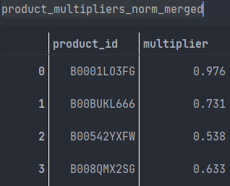
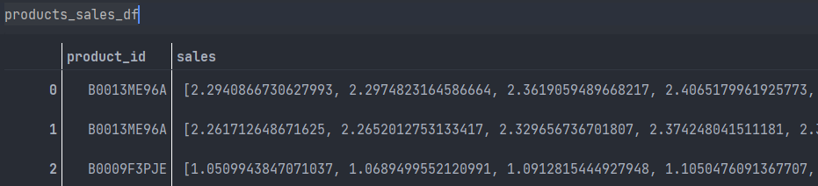

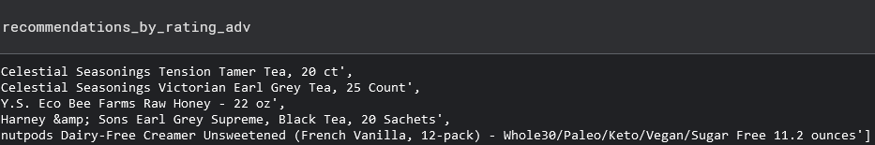
Что получилось
Удалось сделать ансамбль моделей анализа временных рядов и получить от этой системы результат в видк множителя для рекомендательной системы.
Получилось собрать ансамбль рекомендательных моделей и учесть при создании рекомендаций данные из системы анализа временных рядов.

Slide 9
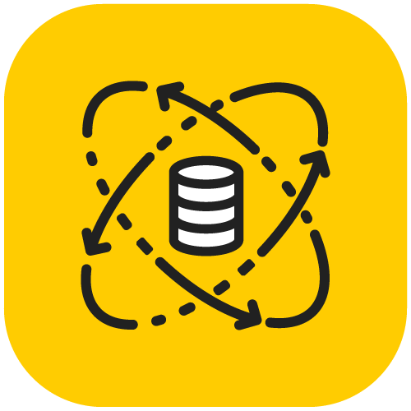

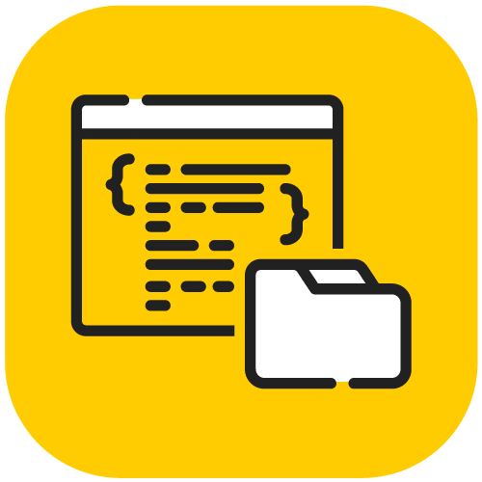
Схемы/архитектура
Оригинальный датасет
Датасет из 350 популярных товаров
Ноутбук с временными рядами
Датасет с товарами и множителями
Ноутбук с рекомендательной системой на Kaggle

Slide 10
Выводы и планы по развитию
1. | С поставленной задачей удалось справиться не смотря на большое количество проблем
2. | Одним из сложнейших моментов было решить, как именно использовать данные от системы анализа рядов в системе рекомендации.
3. | Можно сказать, что все модели и ансамбли построены в простой версии и все их можно улучшить, а в ансамблирование так же можно добавить ML модель.
4. | Так же в проекте можно улучшить часть по анализу качества моделей, однако, это требует значительных вычислительных мощностей.
5. | В планах – изучение технологии Rreinforcement learning, Deep learning, участие в соревнованиях на kaggle, освежить SQL и поиск стажировки/работы.

Slide 11
Спасибо за внимание!
otus.ru

